Slide 1
エントリーシート
②エージェント／
コーディネーター部門（個人）

Slide 2
（エージェント社名＋個人名）
赤字は提出時削除して下さい
実施事項と成果の概要
どのような課題を抱えた企業にフリーランス・副業活用を提案し、
マッチング・支援を実施したか。
その結果、どのような成果が出たのか概要をお書きください。※必須
写真（あれば、任意）
（１）所属企業概要：（社名）
（事業概要）
所属企業の得意な業界や職種等も含めてお書きください。※必須
ロゴ※必須

Slide 3
赤字は提出時削除して下さい
（エージェント社名＋個人名）
（２）マッチング先企業：●●●●●●
（３）マッチングに至るまでの工夫（自社/個人として））
支援された企業の概要、抱えていた課題、
自社が介在して、フリーランス・副業活用決定に至った経緯・そこでの工夫をお書きください。※必須
ロゴ（任意）
（３）成果と、そこに至るまでの工夫
企業／フリーランス・副業人材、双方にとってどのような成果が出たのかお書きください（定性、定量的な数値など）
また、フリーランス・副業人材がマッチング先企業でチームの一員として活躍し、成果が出るように
するためにした工夫を具体的にお書きください。※必須
（４）マッチング先企業からの声
今回の成果に関してのマッチング先からの声をお書きください。（任意）
写真（あれば、任意）
（５）今後の抱負・ビジョン
フリーランス・副業社員のマッチングについて、今後の抱負やビジョン、感じられている将来性など、
お考えになっていることについてお書きください。※必須

Slide 4
エントリーシート
②エージェント／
コーディネーター部門（個人）
（記入例）
※昨年度ファイナリストプレゼンより

Slide 5
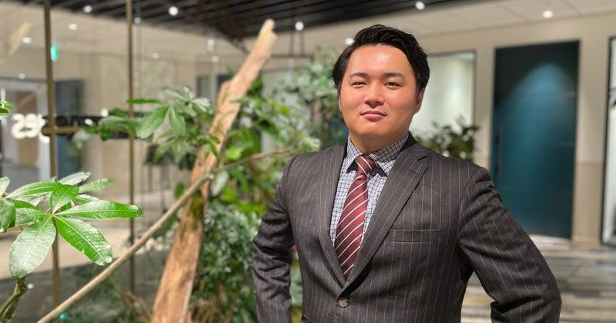
レバテック株式会社 光宗拓哉さん
人気ゲームの現役クリエイターらが続々講師に！ 講師不足で開講が危ぶまれた専門学校がフリーランス人材の活用を選んだ理由
社会貢献性の高い教育業界へフリーランスの普及・拡大支援を行い、複数の学校法人（専門学校）と連携を実現。需要の掘り起こしから人材のフォローアップまで行った
所属企業：レバテック株式会社
ITエンジニア・デザイナー専門の人材エージェントとして、転職希望者やフリーランスと、企業との間に立ち、両者のマッチングを支援。課題解決や実装などの業務を遂行する柔軟性の高いフリーランスを提案。利用企業は業界は問わず、大手SIer・事業会社など3,500社以上。（※2021年5月時点）

Slide 6
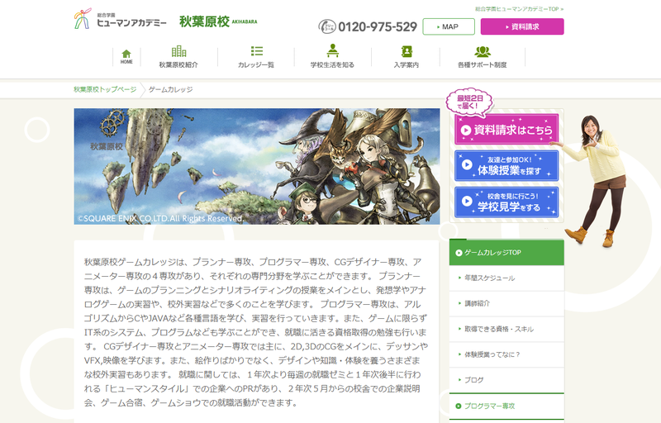
レバテック株式会社 光宗拓哉さん
◆マッチング先企業：総合学園ヒューマンアカデミー
講師となる人材の確保に苦戦し、予定していた講義が開催できない。最初は正社員紹介の相談に乗っていたが、コマ単位という不規則な形態であることを考慮すると、雇用ではなくフリーランスや副業人材の方があっていることからフリーランス支援へと切り替えた。
◆成果
レバテックを通して全国で講師募集を実施した結果、教育現場にとっては母集団形成に成功し、フリーランス視点からは自身が希望する案件にマッチングができるWin-Winな支援に。全国10校に15名以上を紹介。
◆マッチング先からの声
ご提案ただいた講師候補の人材の幅が広く、私たちの期待以上に数、質とも満足できました。現場を知る副業・兼業の先生が来てからは、ベテランの講師がその方々に相談にいくシーンも増えてきました。（総合学園ヒューマンアカデミー秋葉原校の菅野さん）
◆今後のビジョン
レバテックとしても自分個人としても、フリーランスや副業・兼業を目指す方々に「人生の節目節目に必ず寄り添って助けてくれるから、エンジニア・クリエイターに迷わずなれる。安心して働き続けられる」と思っていただけるような存在を目指しています。

